Slide 1
第三章
微分中值定理
与导数的应用
罗尔中值定理
推广
中值定理
拉格朗日中值定理
泰勒公式
(第三节)
柯西中值定理
研究函数性质及曲线性态
应用
利用导数解决实际问题

Slide 2
§3-1 微分中值定理
罗尔定理
拉格朗日中值定理
柯西中值定理

Slide 3
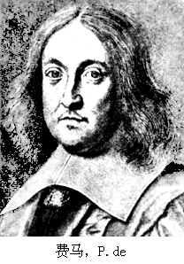
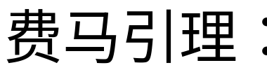
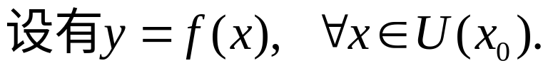
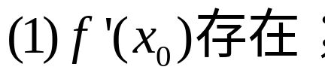
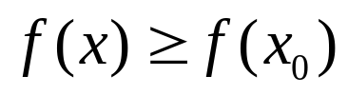
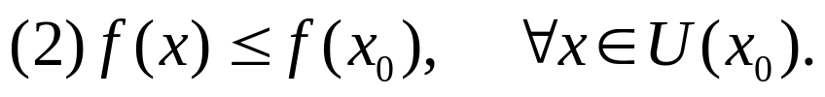

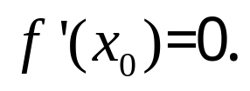
（可导的极值点必是驻点。）

Slide 4
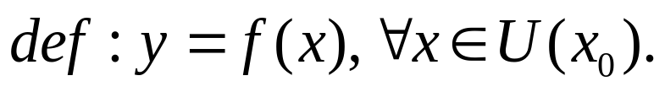
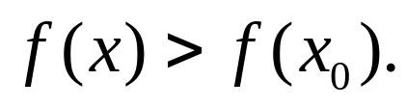
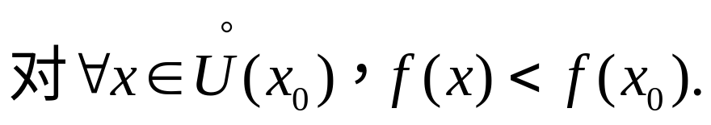
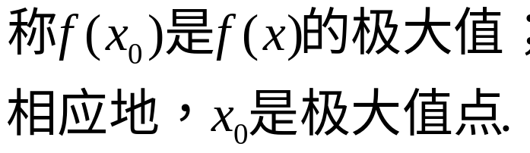
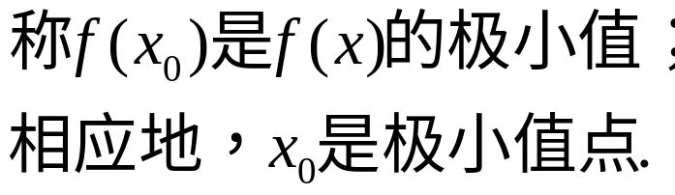

附：

Slide 5
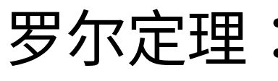
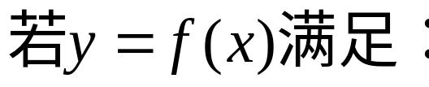
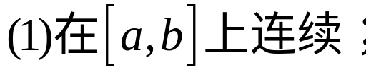


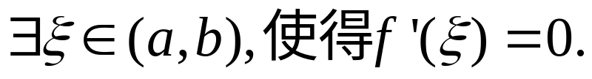

Slide 6

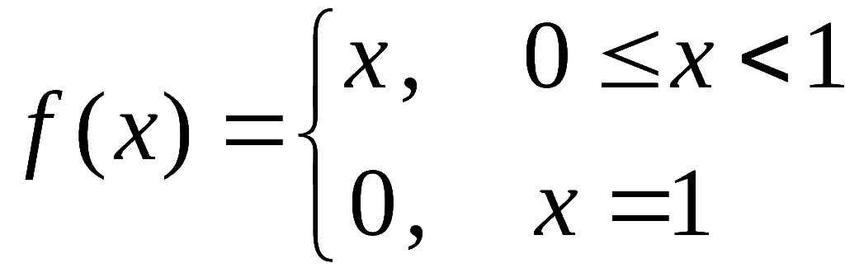



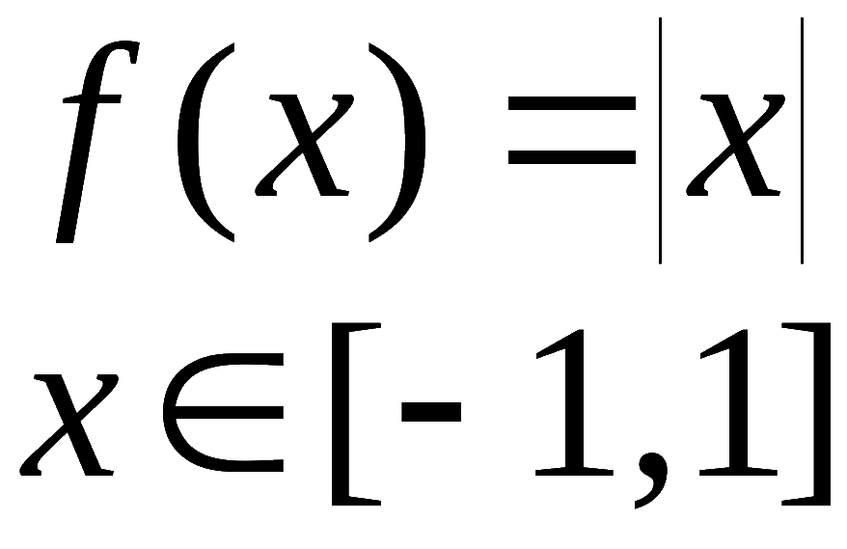
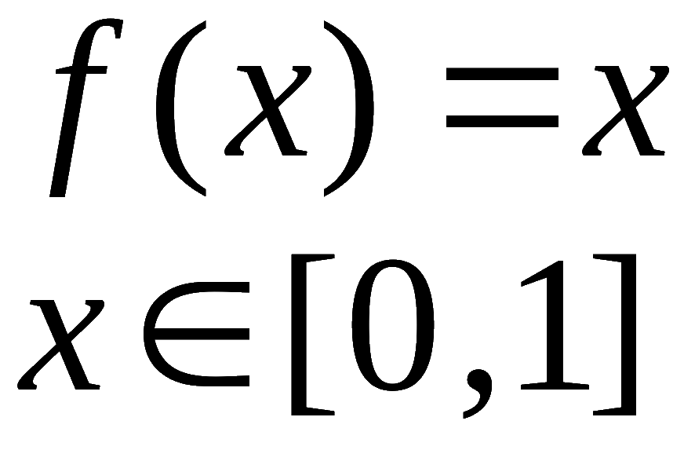

注意:
定理条件条件不全具备, 结论不一定成立.
例如,

Slide 7



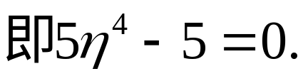


Slide 8
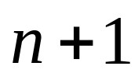
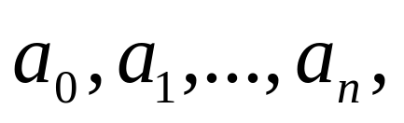
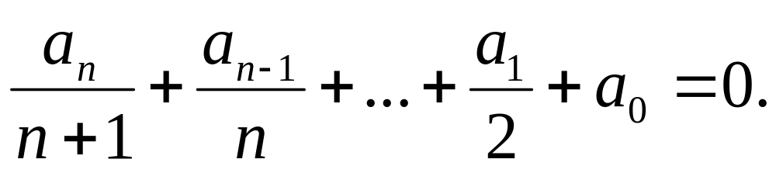
例2：
设 个常数 使
则方程
至少有一个实根.

Slide 9






小结：
证明方程f(x)=g(x)的根的存在问题 ，可
转化为：
(1)构造函数F(x)=f(x)-g(x),证明其零点存在
(借助闭区间上连续函数的零点定理）
(2)构造函数G(x)，使G`(x)=f(x)-g(x),
证明G`(x)零点存在即G(x)驻点存在
(借助罗尔定理）
另,证明根的唯一性常用函数的单调性或
中值定理(用反证法)
机动 目录 上页 下页 返回 结束

Slide 10


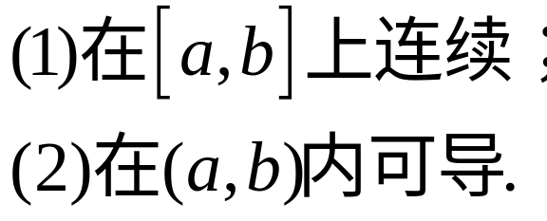
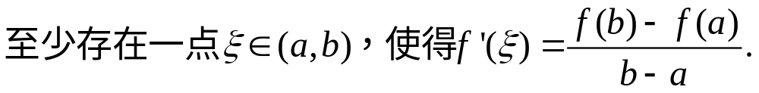

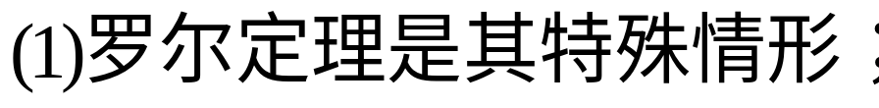
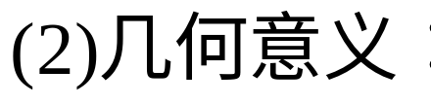
拉格朗日中值定理：
弦至少平行于一切线

Slide 11
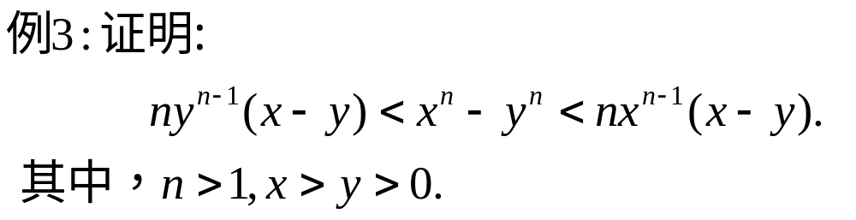
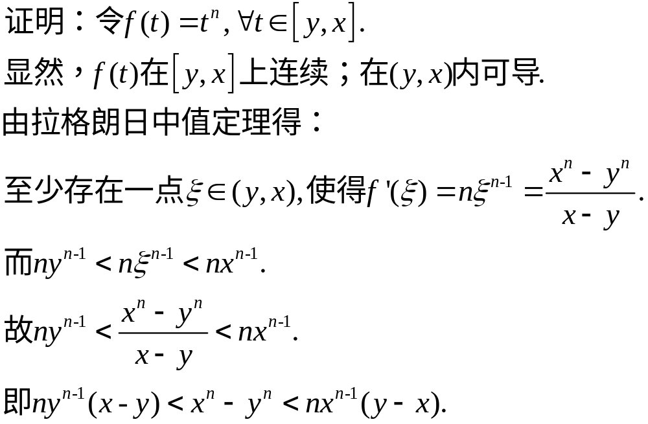

Slide 12
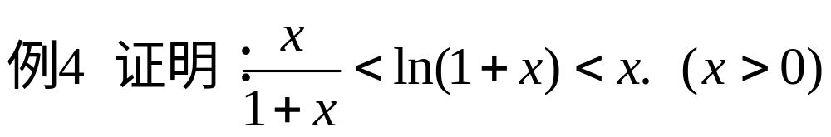
注：用拉格朗日中值定理证明不等式的关键在于
（往往从结果出发）
构造合适的函数与区间。

Slide 13
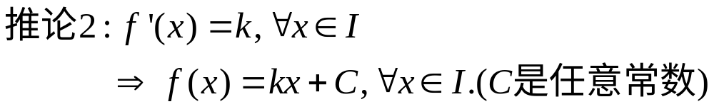
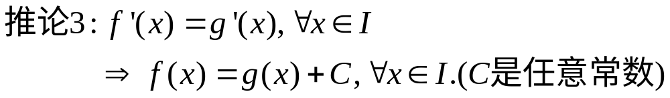

Slide 14
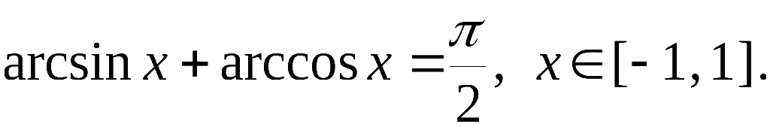
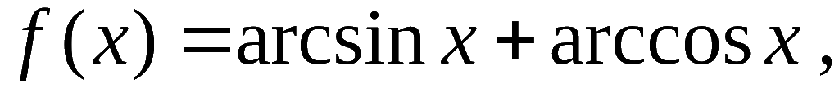
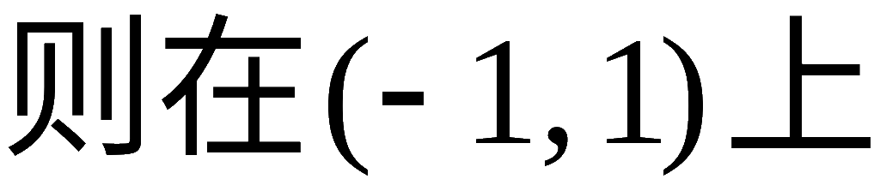
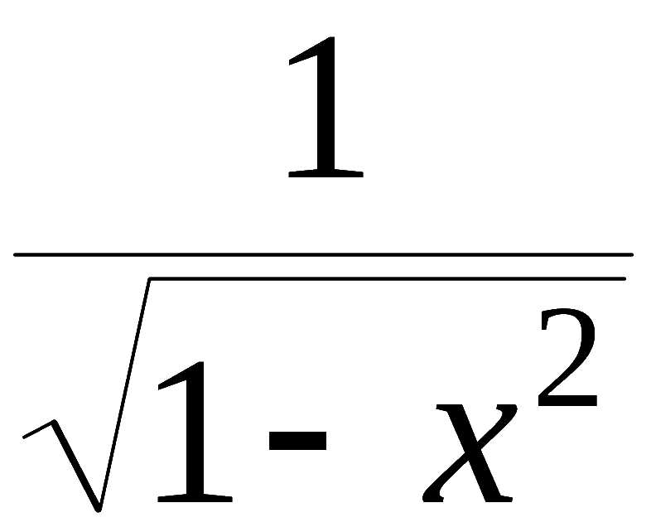
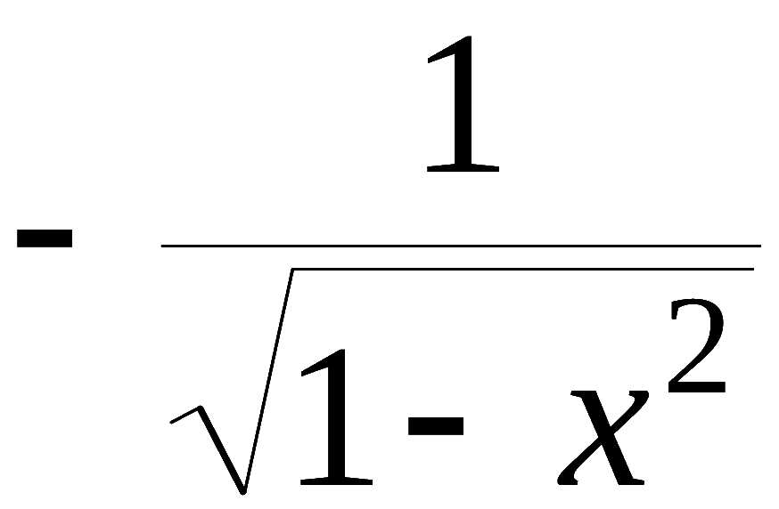
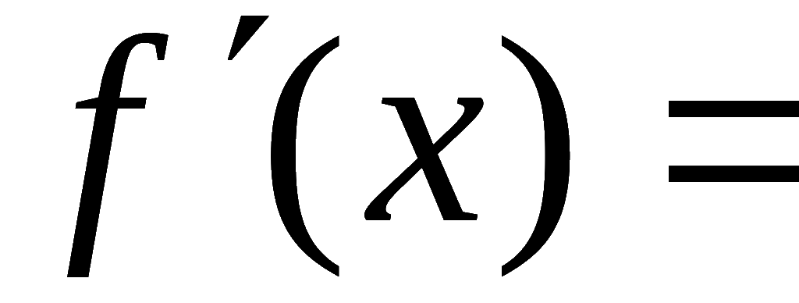
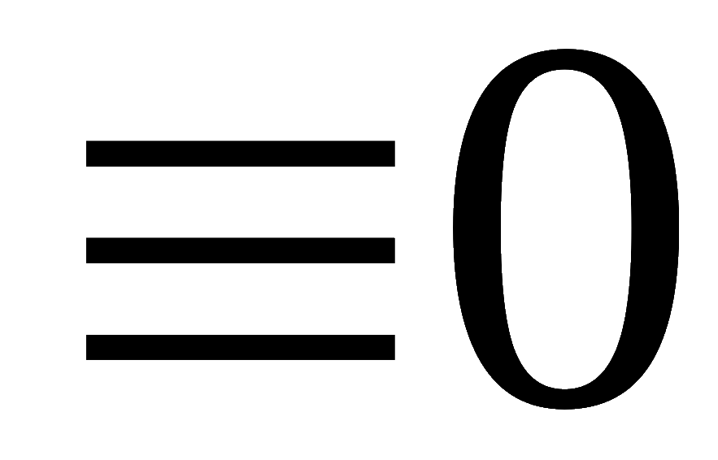
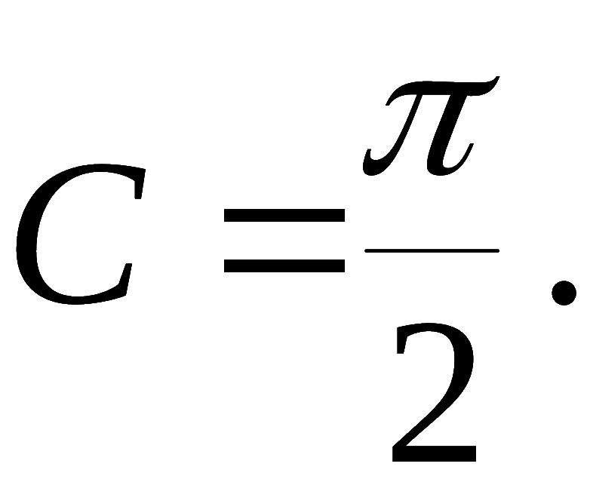
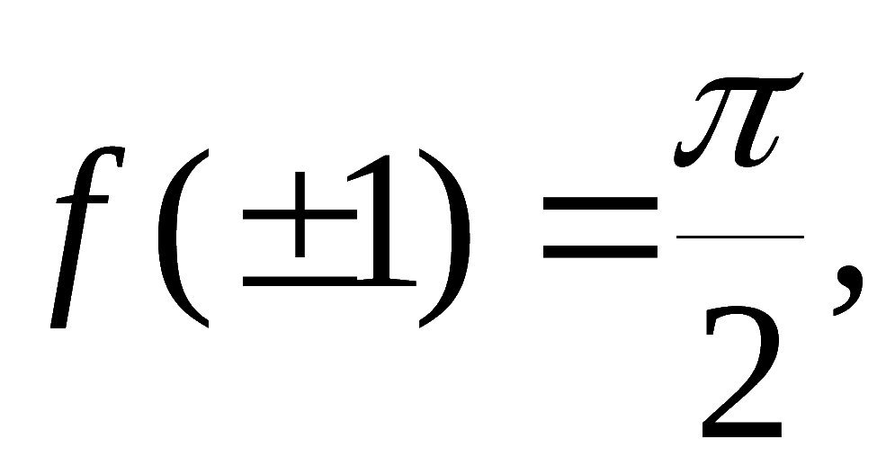
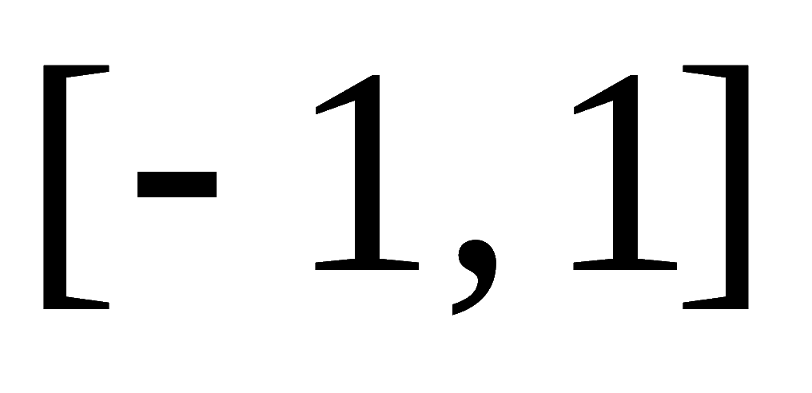





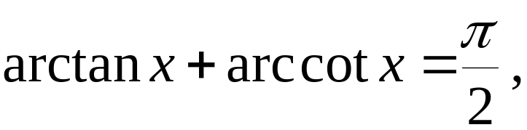

例5 . 证明等式
证: 设
由推论可知
(常数)
令 x = 0 , 得
又
故所证等式在定义域 上成立.
经验:
欲证
时
只需证在 I 上
自证:
机动 目录 上页 下页 返回 结束

Slide 15


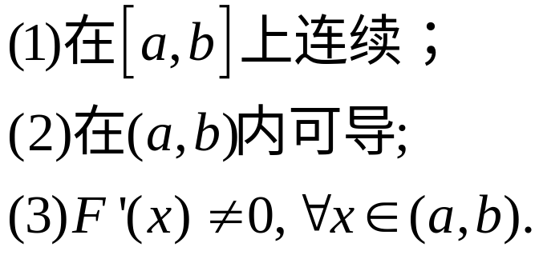
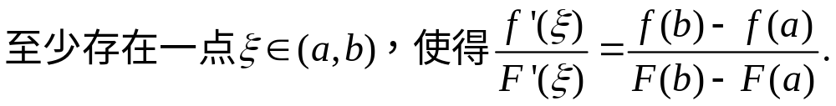
柯西中值定理：

Slide 16
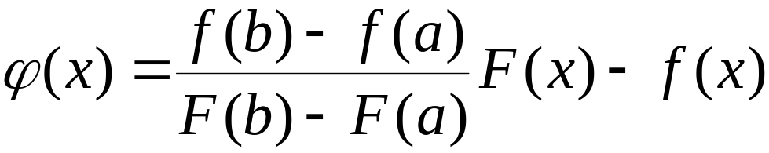
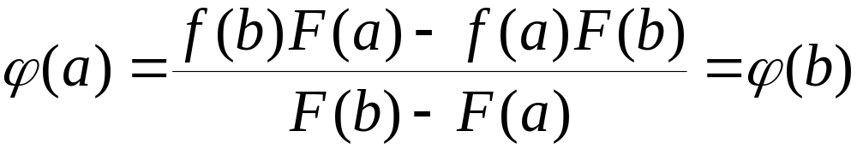
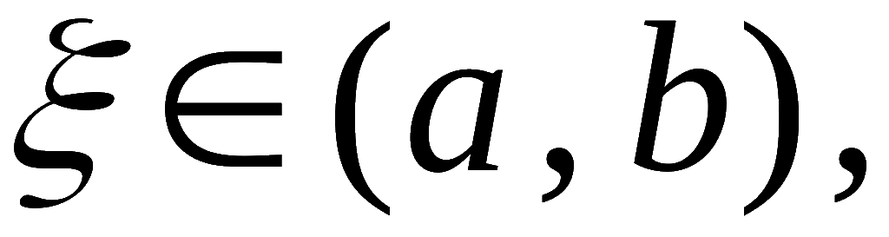
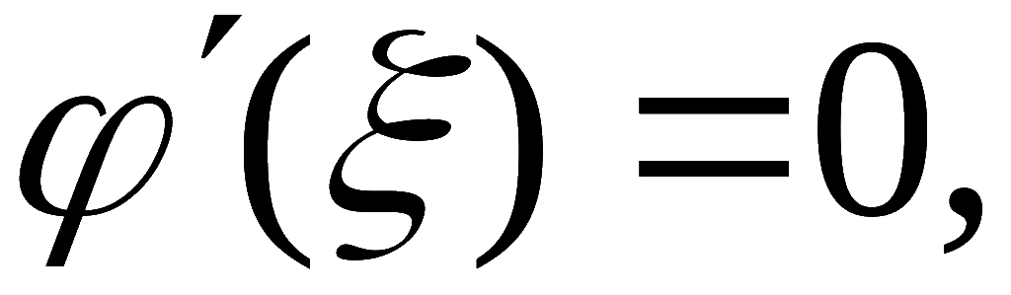
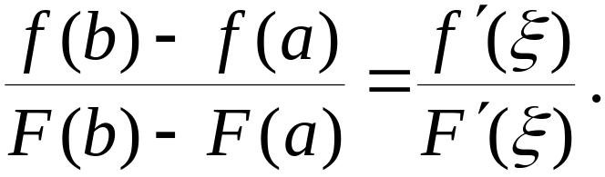
证: 作辅助函数
且
由罗尔定理知, 至少存在一点
使
即
思考: 柯西定理的下述证法对吗 ?
两个 ξ 不
一定相同
上面两式相比即得结论.
错!
机动 目录 上页 下页 返回 结束

Slide 17


内容小结
1. 微分中值定理的条件、结论及关系
费马引理
拉格朗日中值定理
罗尔定理
柯西中值定理
2. 微分中值定理的应用
关键:
利用逆向思维
设辅助函数
(1) 证明恒等式
(2) 证明不等式
(3) 证明有关中值问题的结论
机动 目录 上页 下页 返回 结束

Slide 18
思考题：
182页：7

Slide 19
作业：
第132页：2; 7； 8； 10； 11.(2)； 12

Slide 20
费马(1601 – 1665)
法国数学家,
他是一位律师,
数学
只是他的业余爱好.
他兴趣广泛,
博
览群书并善于思考,
在数学上有许多
重大贡献.
他特别爱好数论,
他提出
的费马大定理:
至今尚未得到普遍的证明.
他还是微积分学的先驱 ,
费马引理是后人从他研究最大值与最小值的方法中
提炼出来的.

Slide 21
拉格朗日 (1736 – 1813)
法国数学家.
他在方程论, 解析函数论,
及数论方面都作出了重要的贡献,
近百
余年来, 数学中的许多成就都直接或间
接地溯源于他的工作,
他是对分析数学
产生全面影响的数学家之一.

Slide 22
柯西(1789 – 1857)
法国数学家,
他对数学的贡献主要集中
在微积分学,
复变函数和微分方程方面 .
一生发表论文800余篇, 著书 7 本 ,
《柯
西全集》共有 27 卷.
其中最重要的的是为巴黎综合学
校编写的《分析教程》,
《无穷小分析概论》, 《微积
分在几何上的应用》 等,
有思想有创建,
对数学的影
响广泛而深远 .
他是经典分析的奠人之一,
他为微积分
所奠定的基础推动了分析的发展.

